Slide 1
KuittiAPP
Selainpohjainen

Slide 2

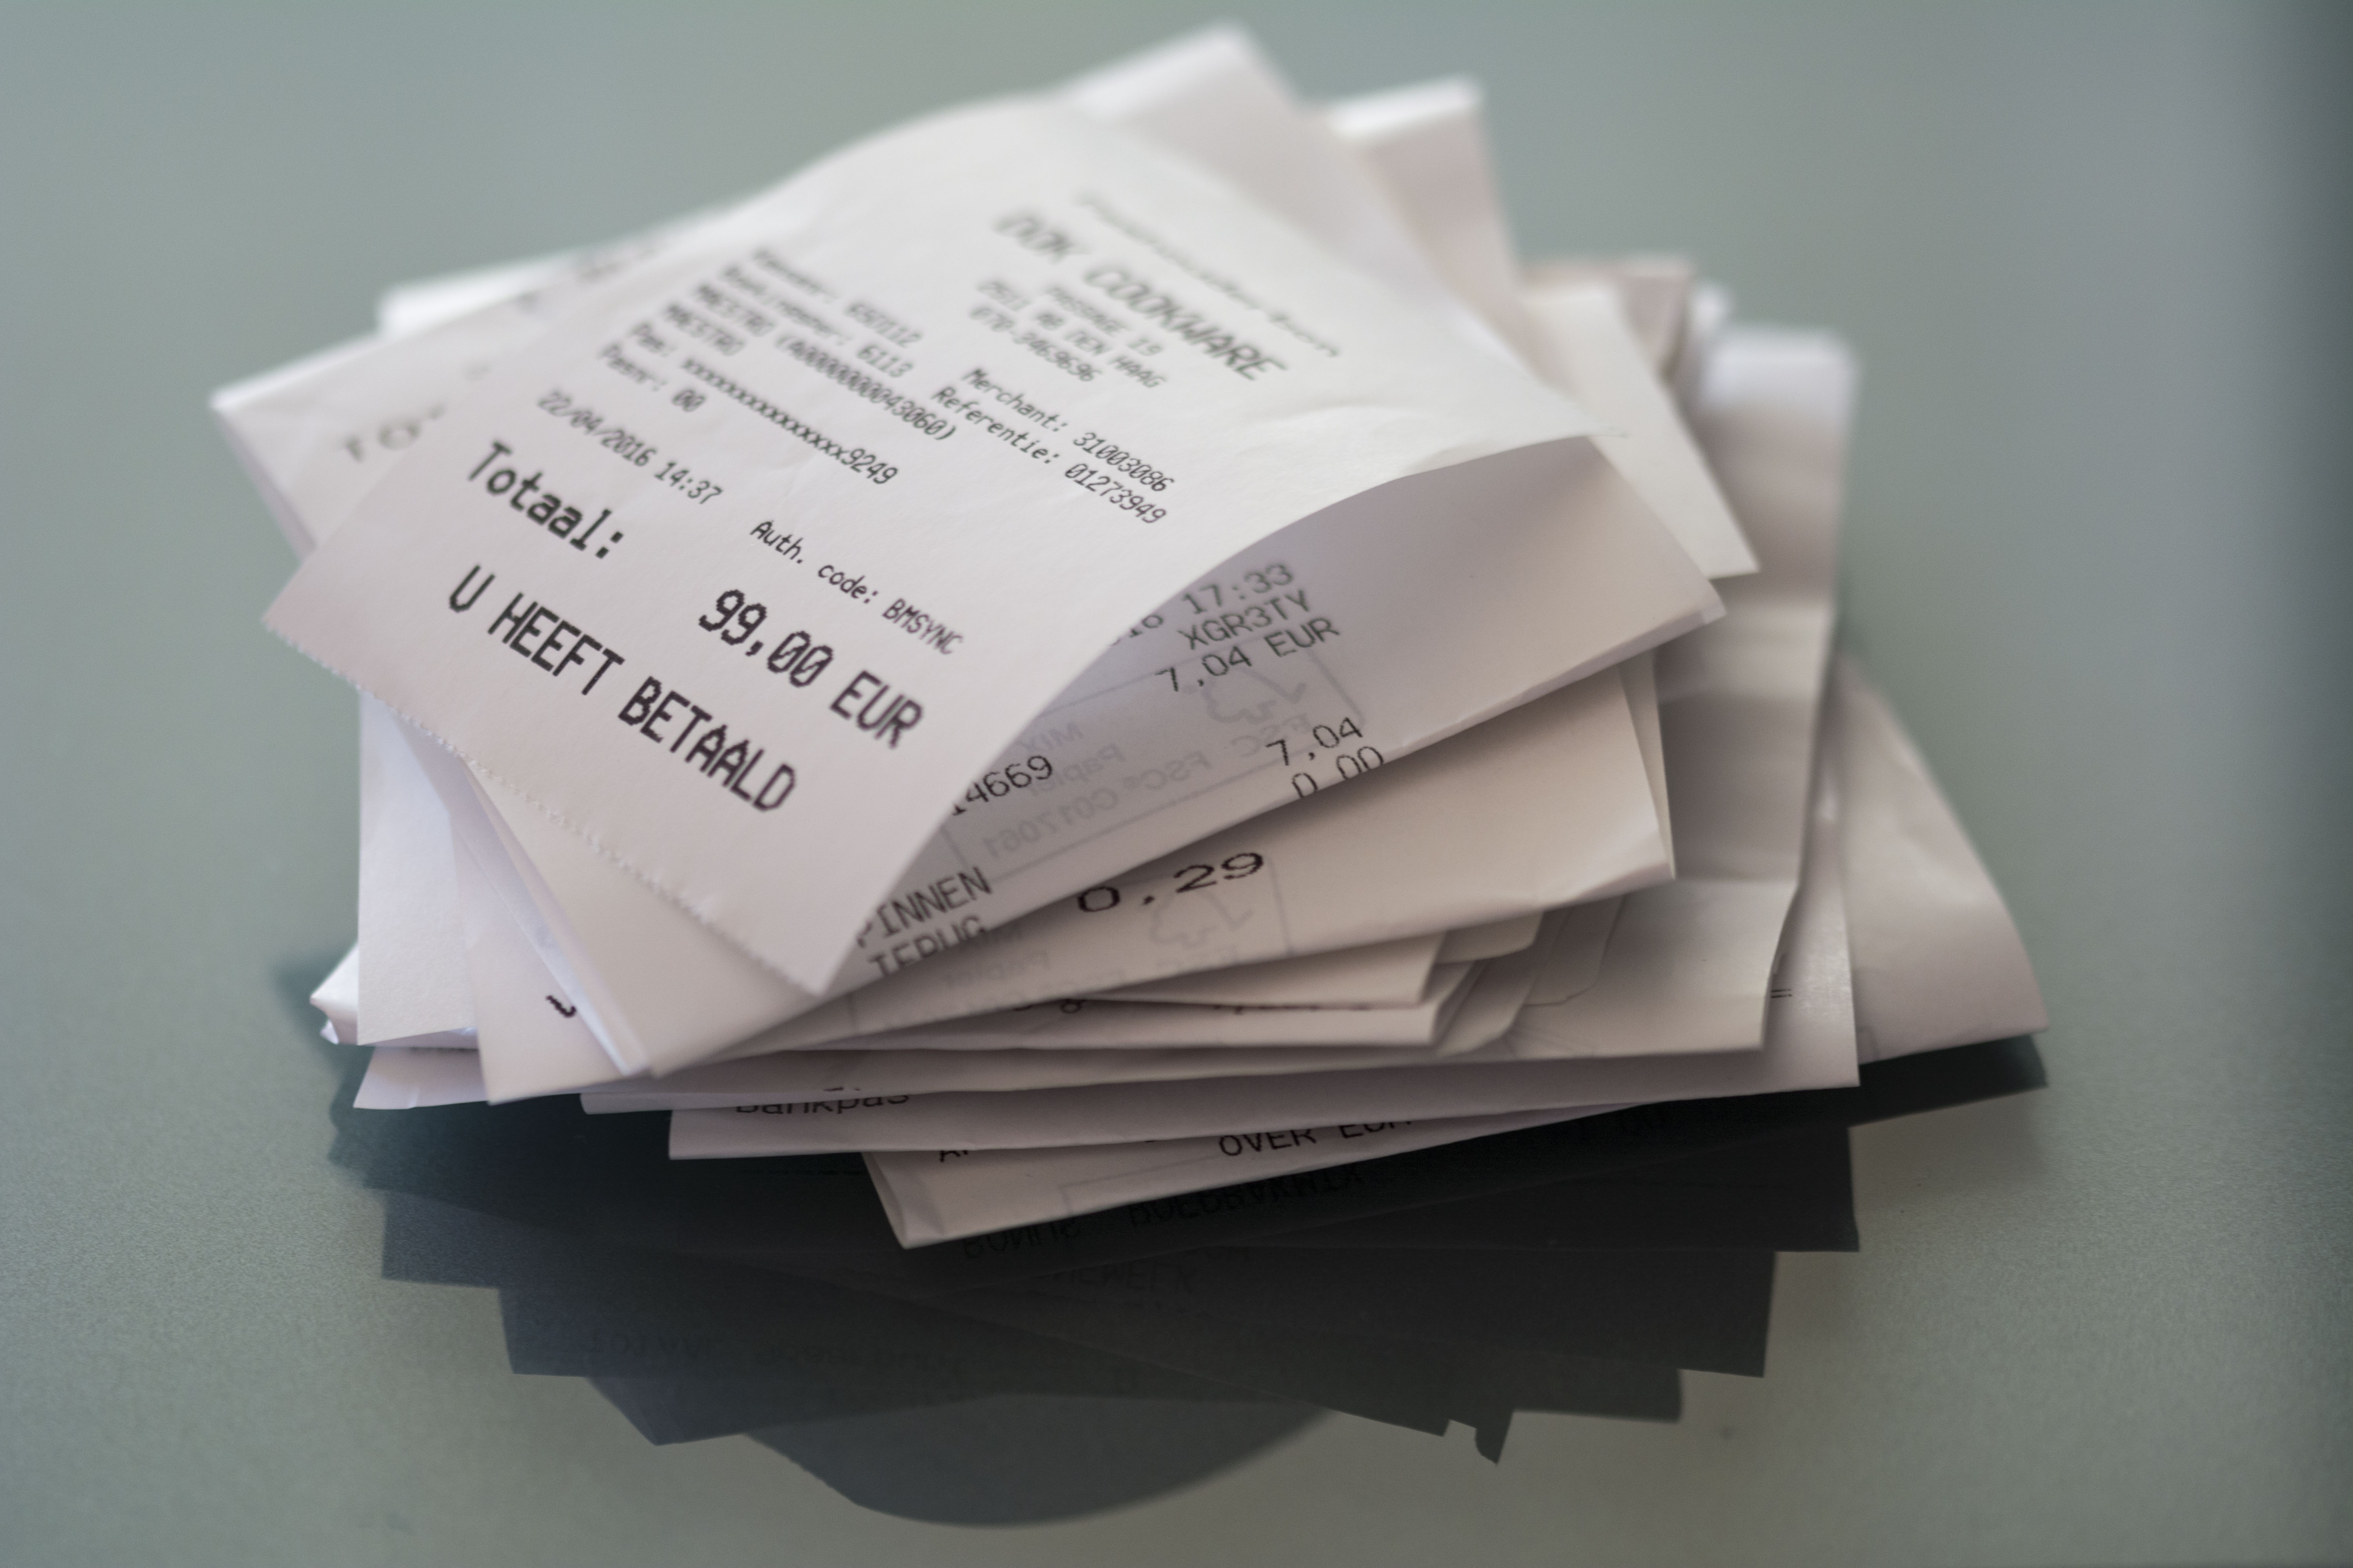
Selainpohjainen UI
Selainpohjainen käyttöliittymä on tarkoitettu kirjanpitäjille ja järjestelmän ylläpitäjille kirjanpitotoimistossa.
Asiakas käyttää Mobiiliversiota ja muuta kirjanpito-ohjelmistoa kirjanpidon oman osan hoitamiseen
Selainpohjaisen käyttöliittymän tarkoituksena on mahdolistaa ensisijaisesti toimia yhden asiakkaan käyttöliittymänä, mutta siinä on mahdollisuus tarkastella Statistiikka myös kaikkien asiakkaiden osalta joihin käyttäjällä on käyttöoikeus

Slide 3
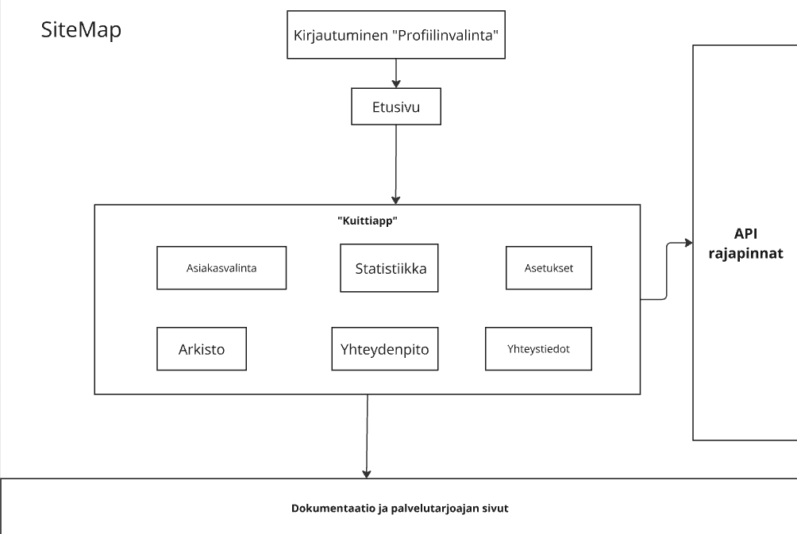
Ohjelman rakenne
“Ohjelma” toimii vuoropuhelussa palveluntarjoajan verkkosivujen kautta. Itse ohjelman selainkäyttöliittymä on pyritty pitämään mahdollisimman kevyänä, joten dokumentaatiota ja muuta yleistä tietoa ei selainpohjalle ole viety vaan “ohjelma” hyödyntää yleisluonnollisen tiedon osaslta palveluntarjoajan ja muiden rajapintoja

Slide 4
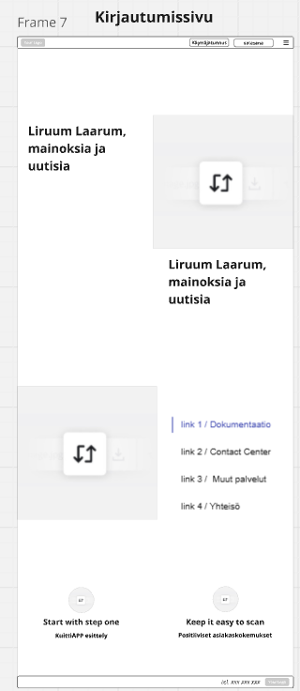
Kirjautuminen
Kirjautumissivun ylälaitaan on laitettu kirjautuminen koska kirjautumissivu on haluttu pitää ”info/mainossivuna.
Kirjautumissivun kautta useita linkkejä palveluntarjoajan sivuille eri osa-alueille

Slide 5
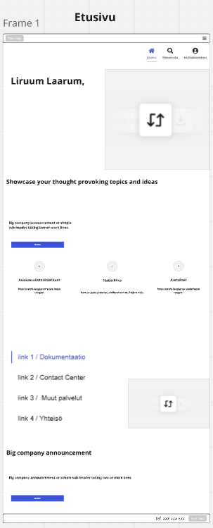
Etusivu
Etusivu on myös informaatiopainotteinen
Ylälaidassa on kolme iconia jotka vaihtelevat sivun mukaan, mutta ne toimivat pikalinkkeinä sivustolla liikkumiseen
Sivuston paraatipaikalla keskellä on pikalinkit muihin keskeisiin sivuihin ”ohjelman” sivustolla

Slide 6
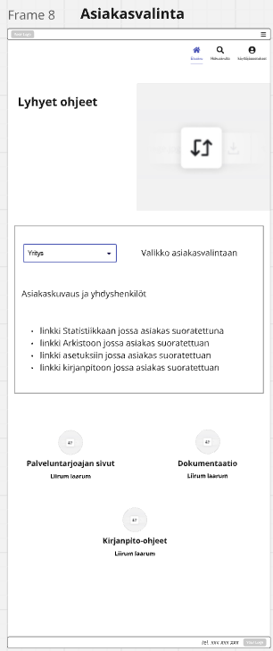
Asiakasvalinta
Asiakasvalinta sivulla toimii suodattimena arkisto, statistiikka ja asiakasasetuksiin
Sivulta on helppo liikkuminen eteenpäin valitun asiakkaan tietojen tutkimiseksi
Sivuston alalaitaan on jätetty tila infolle. Dokumentaatio linkki vie suoraan Statistiikka, arkisto yleisohjeisiin josta pääsy myös asetusdokumentaation.

Slide 7
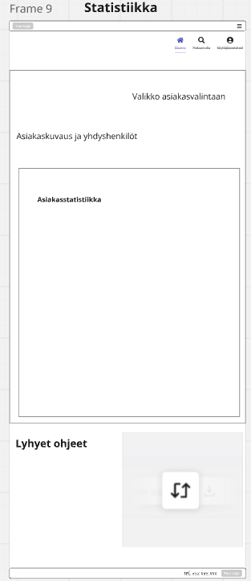
Statistiikka
Statistiikka sivulla valitaan yksittäinen asiakas tai kaikki asiakkaat, jonka jälkeen ”Ohjelma” tarjoaa keskeistä tietoa asiakkaasta, kuten sovelluksessa käytetty aika, kuvatut kuitit ajanjaksolla, lähetetyt kysymykset ja annetut palautepisteet.
Statistiikka valikkoa voi muokata asetuksissa.

Slide 8
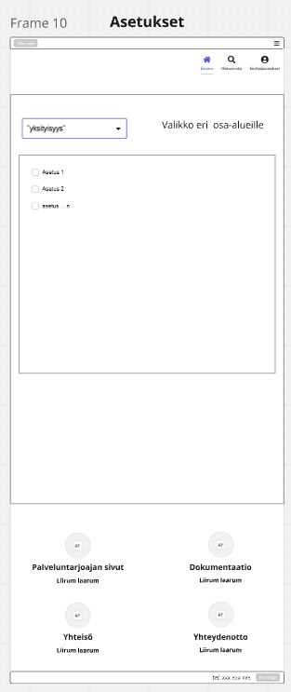
Asetukset
Asetuksissa on alasvetovalikko joka on palveluntarjoajan osalta muokattavissa.
Asetuskentässä käytetään käytössä/poissa käytössä ruksimista ja liukuvalikkoja
Sivuston alalaidassa jatkuu edellisten sivujen informaatiivinen osio josta myös mahdollisuus yhteydenottoon palveluntarjoajaan

Slide 9
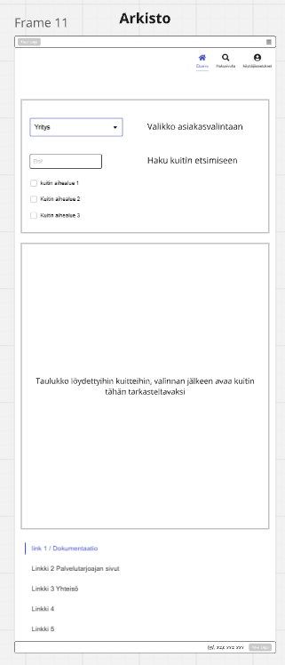
Arkisto
Arkistosivulla keskeistä on taulukkomainen listaus arkistoiduista kuiteista joita pääsee tarkastelemaan arkistonäkymäkentässä sivun keskellä
Kuittia etsitään sivun ylälaidassa
Sivun keskellä arkisto/kuitti näkymä
Sivun alhaalla informatiivinen teema jatkuu

Slide 10
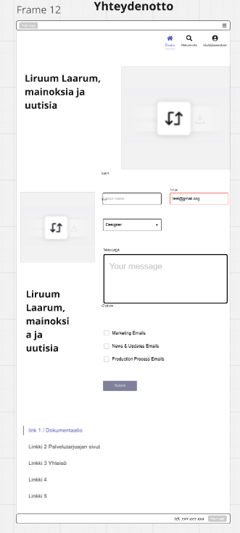
Yhteydenotto
Yhteydenottosivu on pyritty pitämään selkeänä tarjoten kuitenkin informatiivisuutta. Sivuston alalaidasta väylät palvelun tarjoajan sivulle.
Sivuston keskivaihe on varattu viestin lähettämistä varten. Tekstikenttää on rajattu jotta se ohjaisi lähettämään lyhyempiä viestejä.
Sivuston yläpuolella on ikonit pikasiirtymiä varten, kuten muillakin sivuilla, jotta ”ohjelman” sivustolla olisi sujuvaa liikkua.

